Slide 1
PSEUDO LAB 10TH ACADEMY
LLM 기초부터 간단한 AI 서비스 직접 개발해보기
LangGraph + Agent Chat-bot
발표 일시 : 2025.05.20(화)
발표자 : 강승현

Slide 2

PSEUDO LAB 10TH ACADEMY
LLM 기초부터 간단한 AI 서비스 직접 개발해보기
목차
프로젝트 개요
Graph 구조
기능 소개
한계
추후 개발 사항
후기

Slide 3
PSEUDO LAB 10TH ACADEMY
LLM 기초부터 간단한 AI 서비스 직접 개발해보기
1. 프로젝트 개요
LangChain 생태계를 활용하여 개인화된 Ai 비서를 만드는 것을 목표로 해당 프로젝트를 진행하였음.
해당 프로젝트는 LangGraph 기반 대화형 chat-bot이며 Agent 및 MCP에 대한 내용이 포함되었음.
대표적인 기능으로는 Arxiv agent와 Weather agent 두가지 종류가 있음.
Arxiv agent: Arxiv url을 입력 받아서 해당 논문 파일을 저장 및 요약해줌.
Weather agent: weather mcp server와 통신하여 사용자가 입력한 지역의 날씨를 알려줌.
※ MCP(Model Context Protocol)이란?
Anthropic에서 공개한 LLM과 외부 도구/서비스 사이의 표준화된 상호작용 프로토콜을 정의하는 오픈소스 프로토콜 (Chat-gpt 또한 MCP를 제공하지만 api를 통해서만 사용이 가능.)

Slide 4
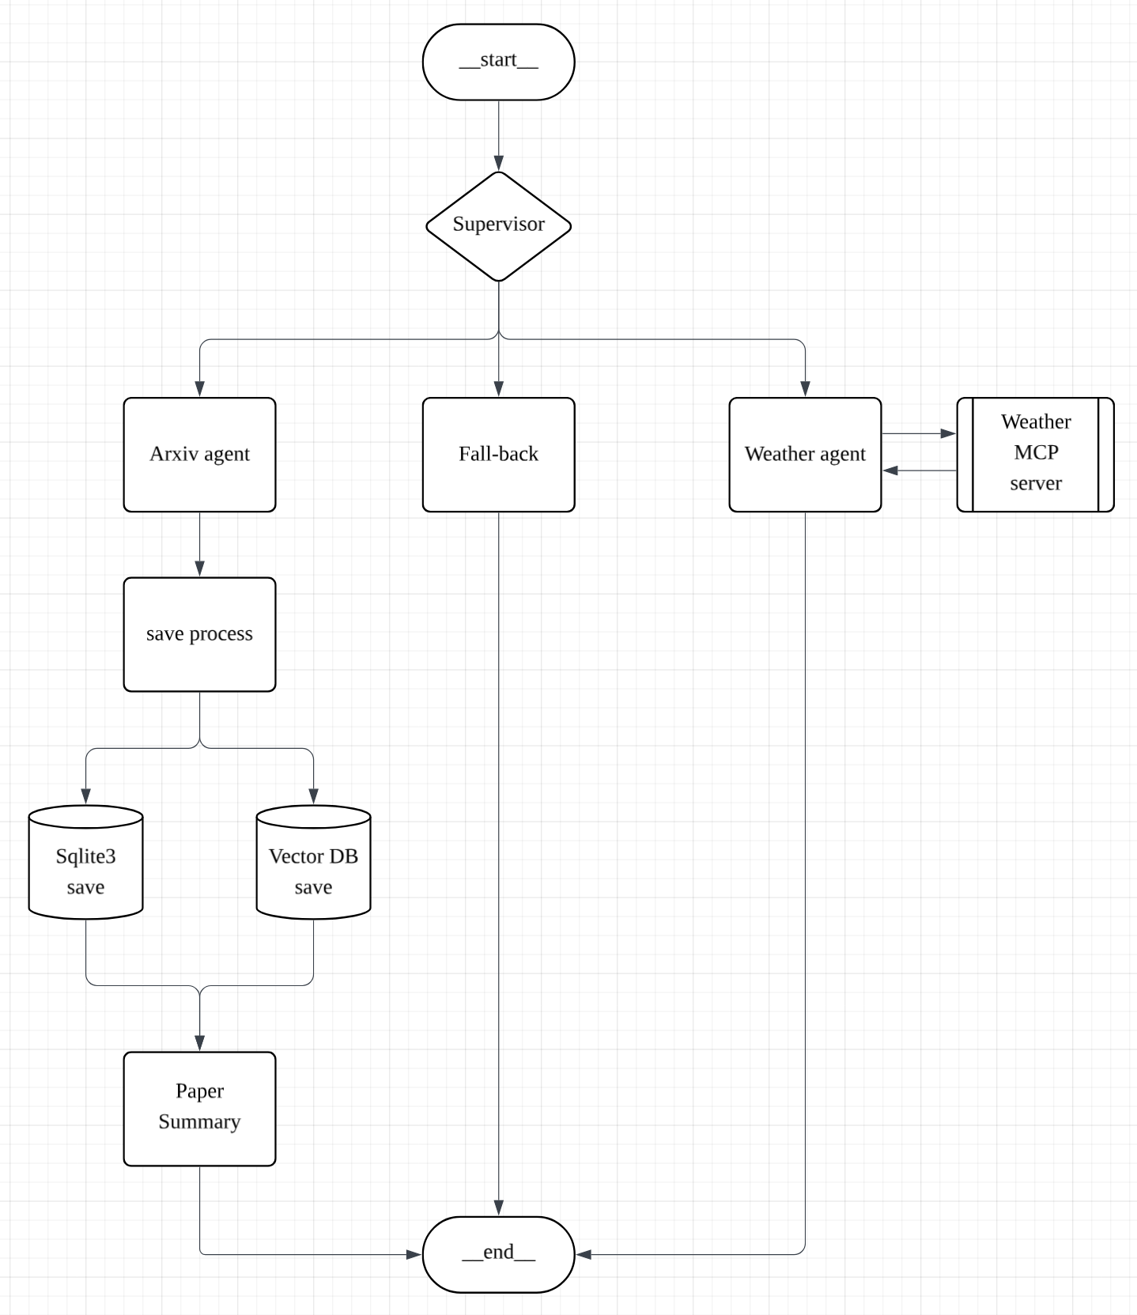
PSEUDO LAB 10TH ACADEMY
LLM 기초부터 간단한 AI 서비스 직접 개발해보기
2. Graph 구조
__start__: node가 가장 처음 시작되는 node. 해당 node에서 user_input을 memory로 저장함.
Supervisor: route node. 다음 node로 보낼 곳을 정함.
Arxiv agent: arxiv 관련 url을 입력 받는다면 해당 agent가 작업을 시작함.
Weather agent: 날씨 관련된 입력을 받는다면 MCP server와 통신하며 날씨 정보를 출력함.
Fall-back: arxiv와 날씨 외 모든 답변을 담당함.
__end__: node가 종료되는 부분. 해당 node에서 Ai message가 memory로 저장됨.

Slide 5
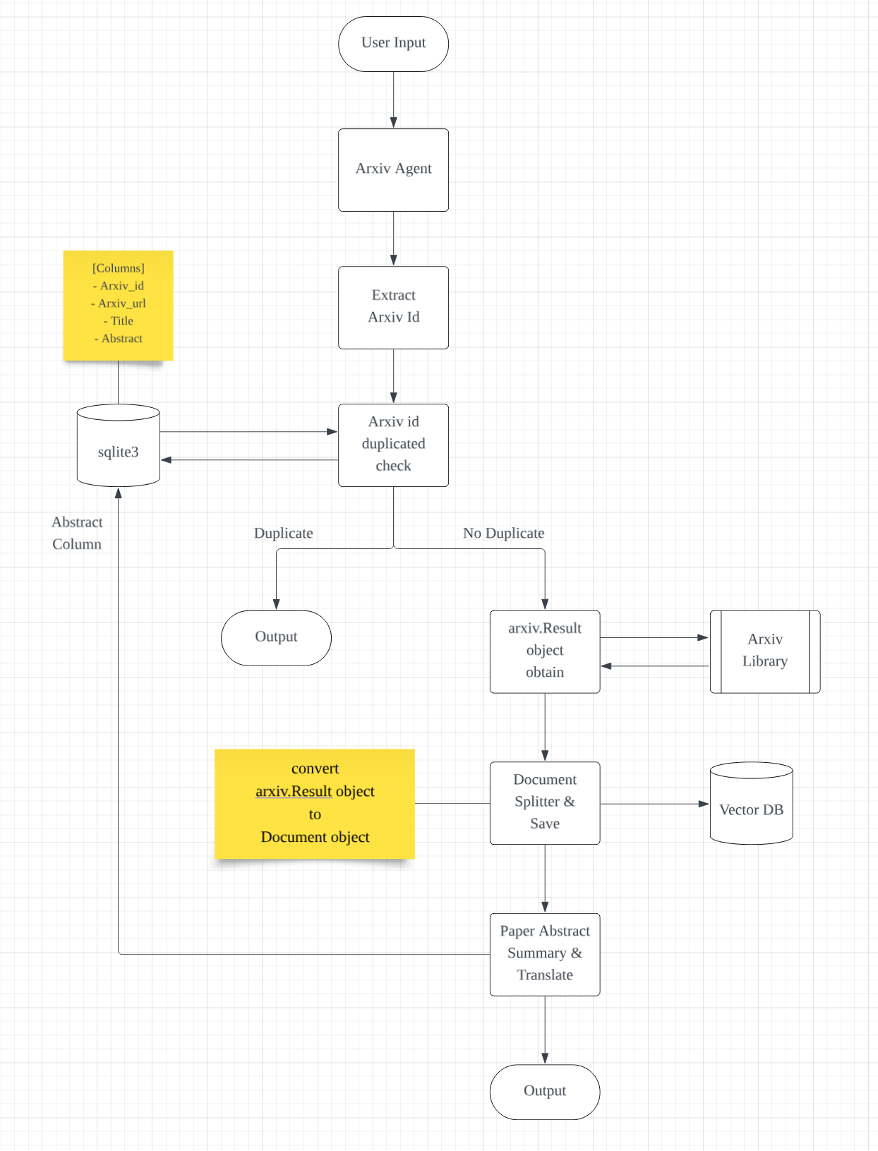
PSEUDO LAB 10TH ACADEMY
LLM 기초부터 간단한 AI 서비스 직접 개발해보기
2. Graph 구조
Arxiv Agent의 Flow chart
Arxiv 라이브러리를 통해 논문 내용이 담긴 객체를 전달 받고 이를 Document 객체로 변환하여 Vector DB 및 Sqlite3 db에 저장함.

Slide 6
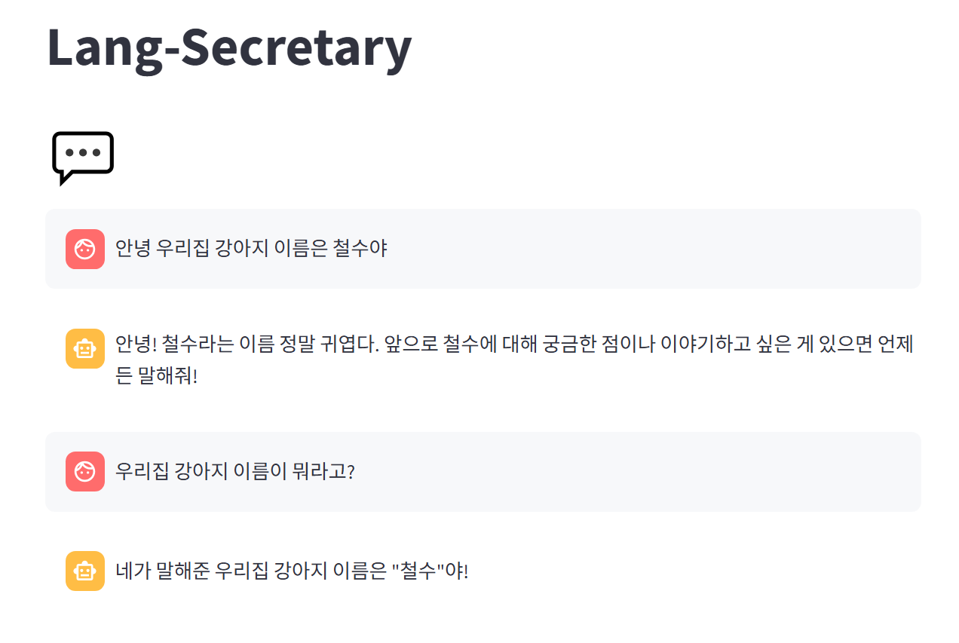
PSEUDO LAB 10TH ACADEMY
LLM 기초부터 간단한 AI 서비스 직접 개발해보기
3. 기능소개
Chat Memory

Slide 7
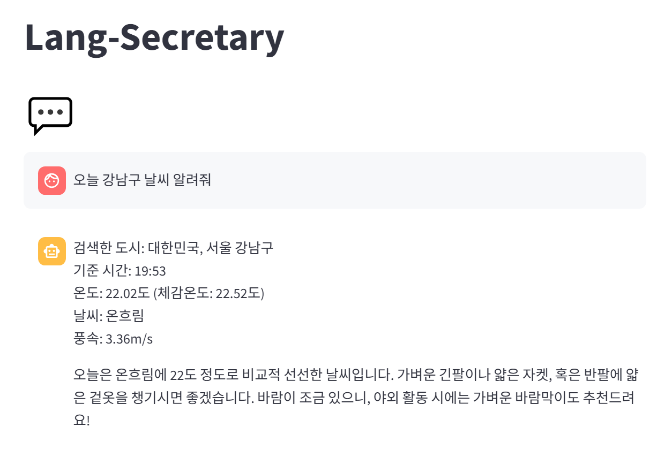
PSEUDO LAB 10TH ACADEMY
LLM 기초부터 간단한 AI 서비스 직접 개발해보기
3. 기능소개
Weather Agent

Slide 8
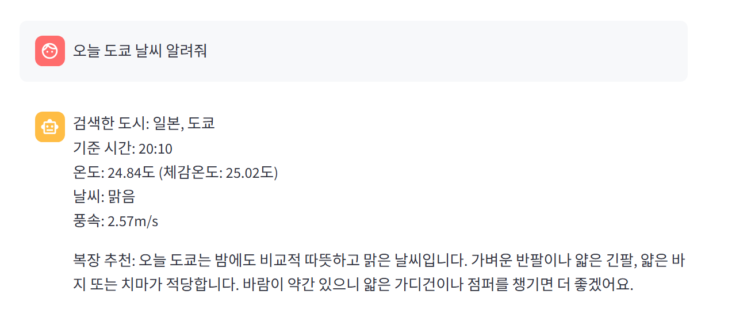
PSEUDO LAB 10TH ACADEMY
LLM 기초부터 간단한 AI 서비스 직접 개발해보기
3. 기능소개
Weather Agent

Slide 9
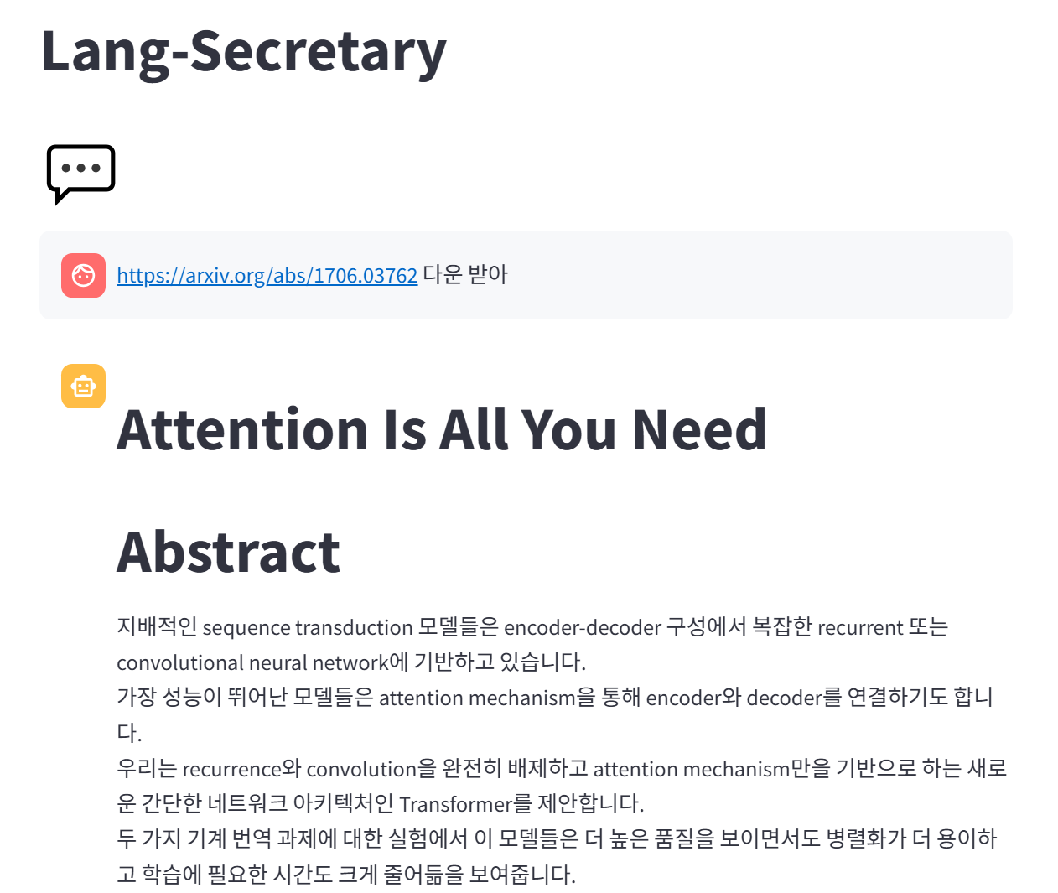
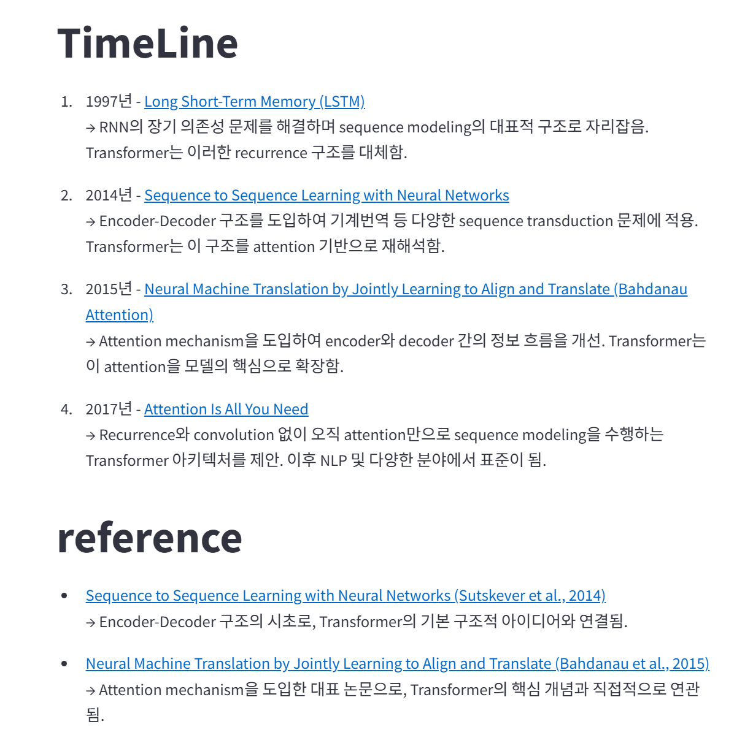
PSEUDO LAB 10TH ACADEMY
LLM 기초부터 간단한 AI 서비스 직접 개발해보기
3. 기능소개
Arxiv Agent

Slide 10
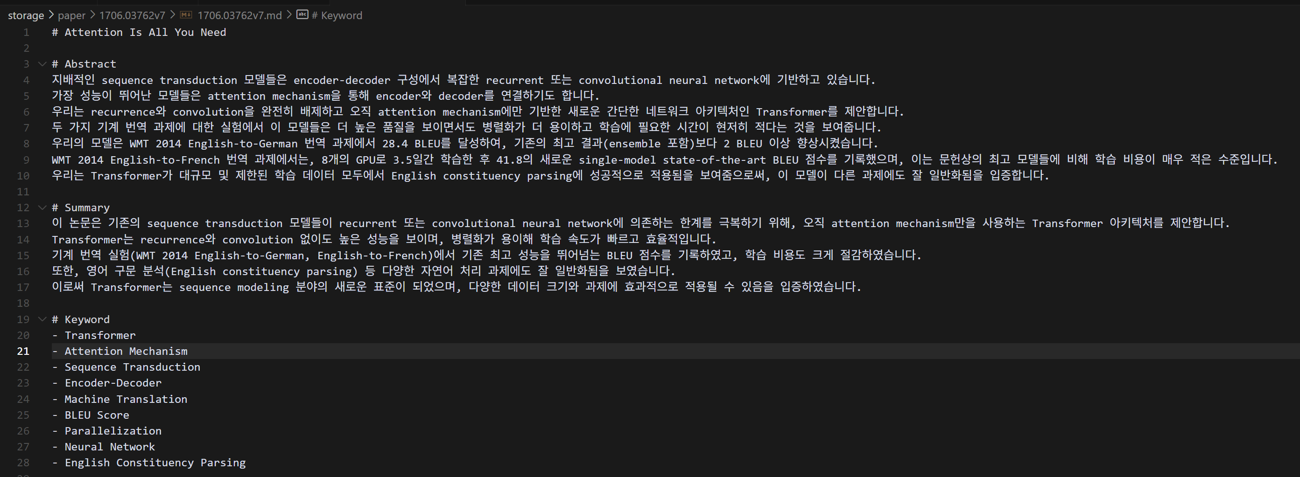
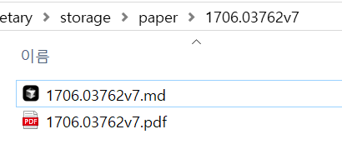
PSEUDO LAB 10TH ACADEMY
LLM 기초부터 간단한 AI 서비스 직접 개발해보기
3. 기능소개
Arxiv Agent

Slide 11
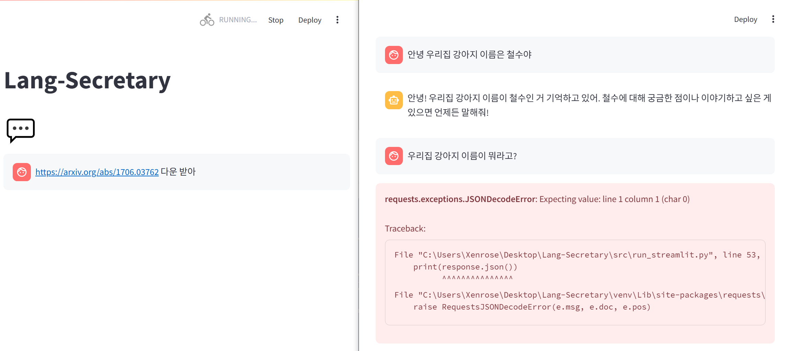
PSEUDO LAB 10TH ACADEMY
LLM 기초부터 간단한 AI 서비스 직접 개발해보기
4. 한계
여러 개의 답변을 병렬로 답변할 수 없음.

Slide 12
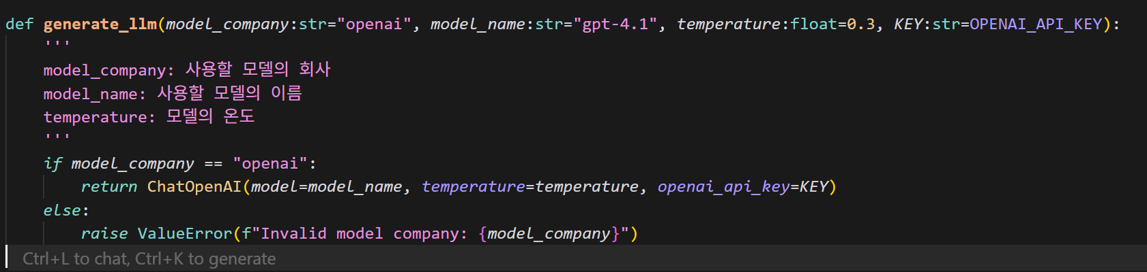
PSEUDO LAB 10TH ACADEMY
LLM 기초부터 간단한 AI 서비스 직접 개발해보기
4. 한계
지원하는 LLM api가 Chat-gpt 1개 뿐이며 Agent/MCP tool을 calling해야 하기 때문에 해당 기능이 없는 일부 LLM에 대해서는 사용이 불가

Slide 13
PSEUDO LAB 10TH ACADEMY
LLM 기초부터 간단한 AI 서비스 직접 개발해보기
4. 한계
RAG 파이프라인의 부재 (단, 필요성이 적다고 판단.)
예외 처리, Test code, 비동기, logging, monitoring 등 프로덕트 기반에 대한 기능 미구현

Slide 14


PSEUDO LAB 10TH ACADEMY
LLM 기초부터 간단한 AI 서비스 직접 개발해보기
5. 추후 개발 사항
프로젝트 완성도 향상
pytest를 통한 test code 작성
LangSmith를 통한 LLM 답변 tracing

Slide 15



PSEUDO LAB 10TH ACADEMY
LLM 기초부터 간단한 AI 서비스 직접 개발해보기
5. 추후 개발 사항
사용자 기능 향상
tts api를 활용하여 NotebookLM과 같은 논문 리뷰 팟캐스트 작성 Agent
더 다양한 LLM api 지원
MCP server 자율적 추가

Slide 16
PSEUDO LAB 10TH ACADEMY
LLM 기초부터 간단한 AI 서비스 직접 개발해보기
6. 후기
LangGraph와 MCP를 통해 희망을 보았다. 어쩌면 나도 다른 사람들을 도와줄 수 있는 프로덕트를 만들 수 있을지도 모르겠다.
Ai 발전으로 인해 코딩 부분은 생각보다 할만 했다. 하지만 프로젝트 아키텍처, test, logging 등 엔지니어적인 요소에서 생각보다 고민이 많았다.
이후 업데이트는 아래 주소에서 확인 가능합니다. https://github.com/Lt-kang

